Slide 1
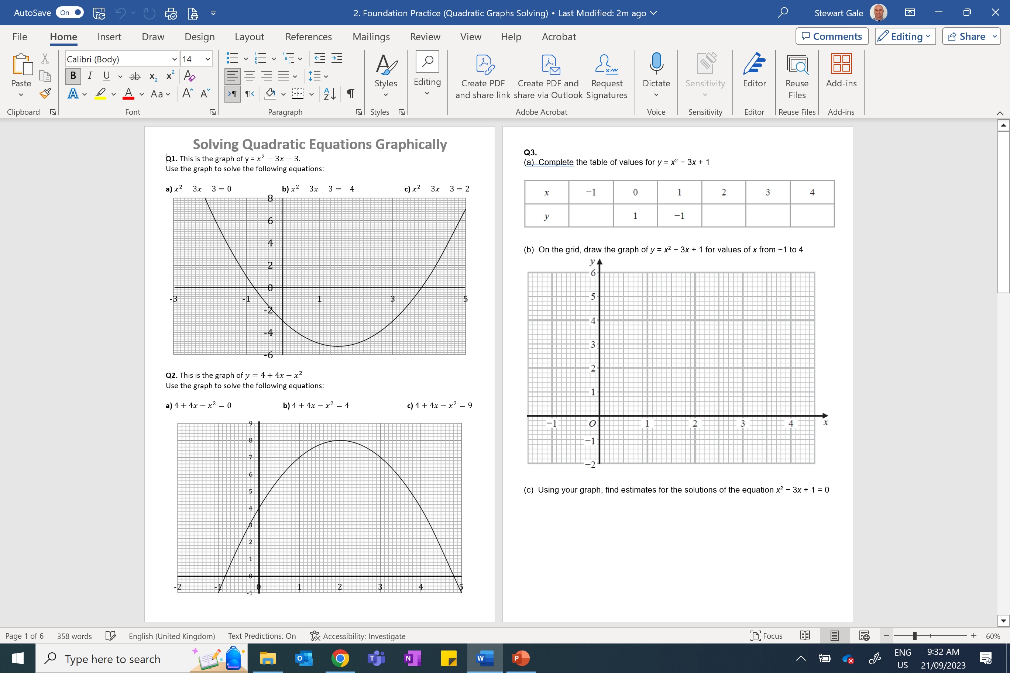

Slide 2
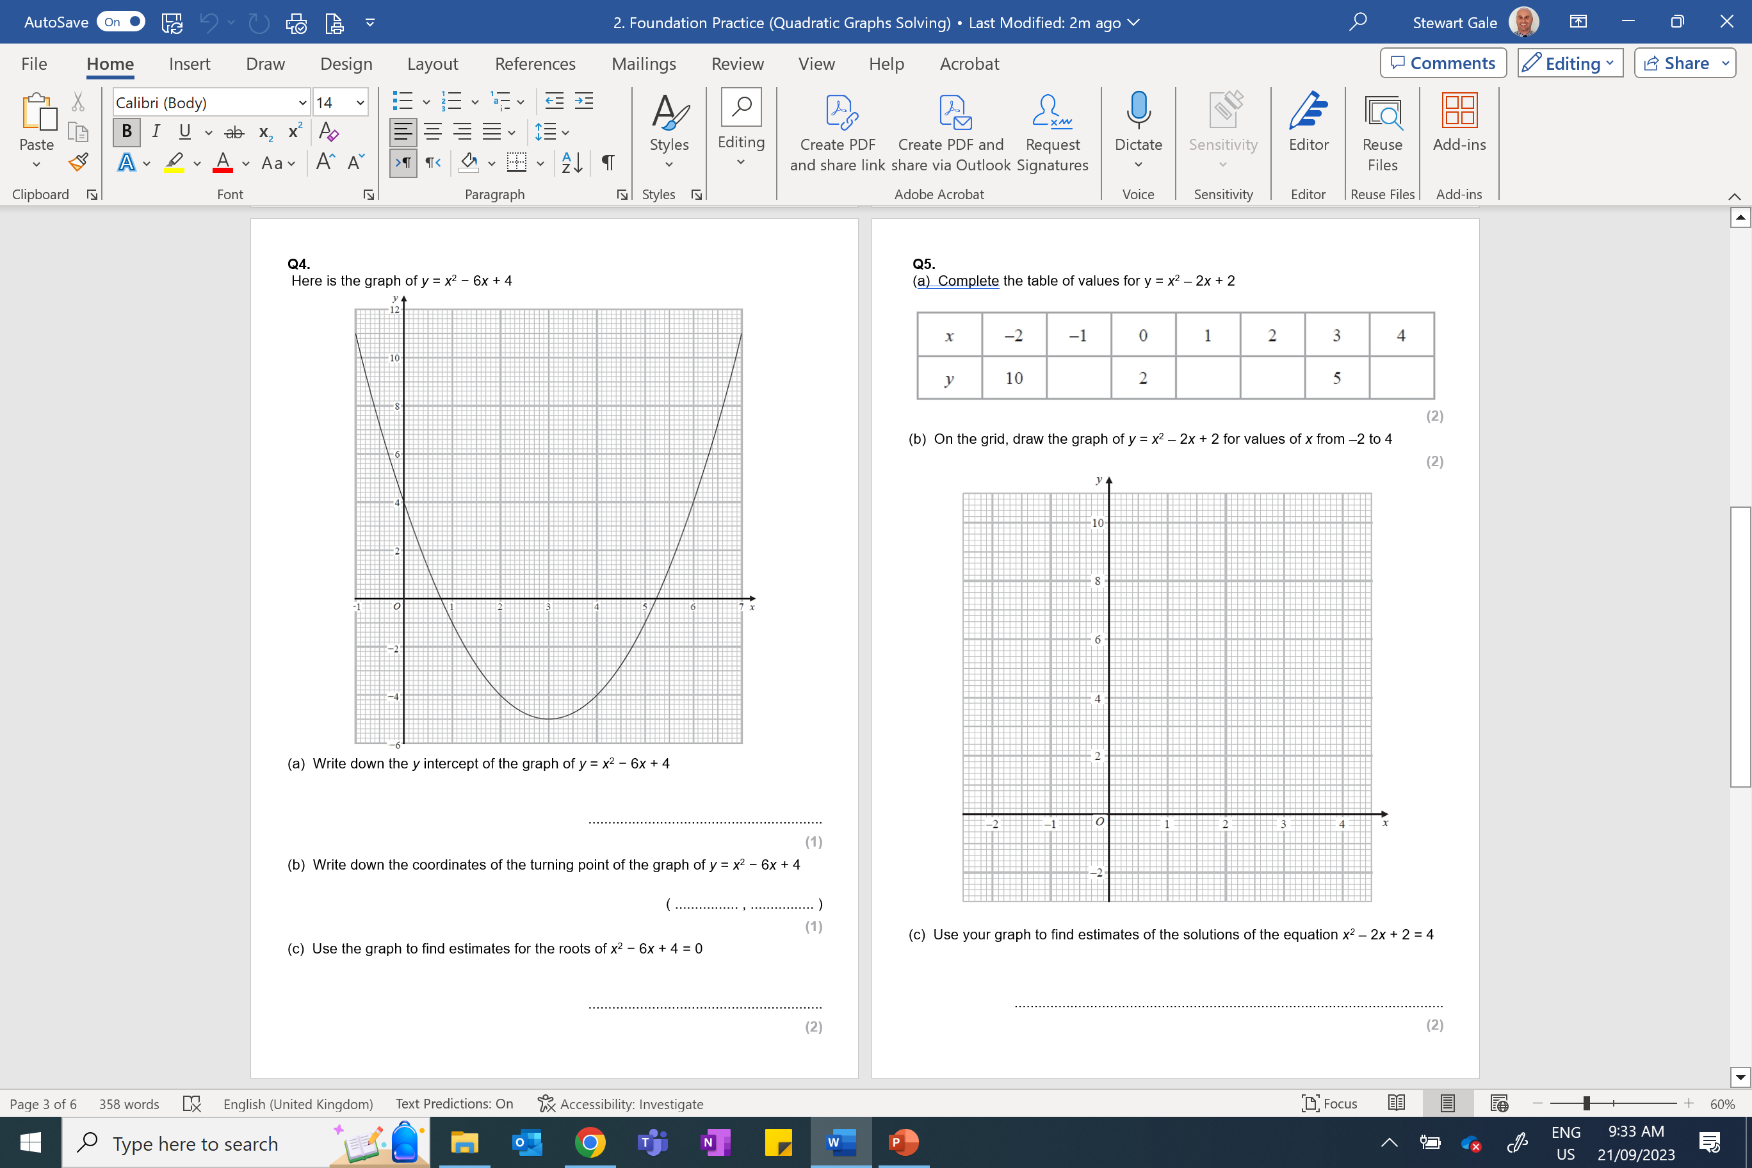

Slide 3
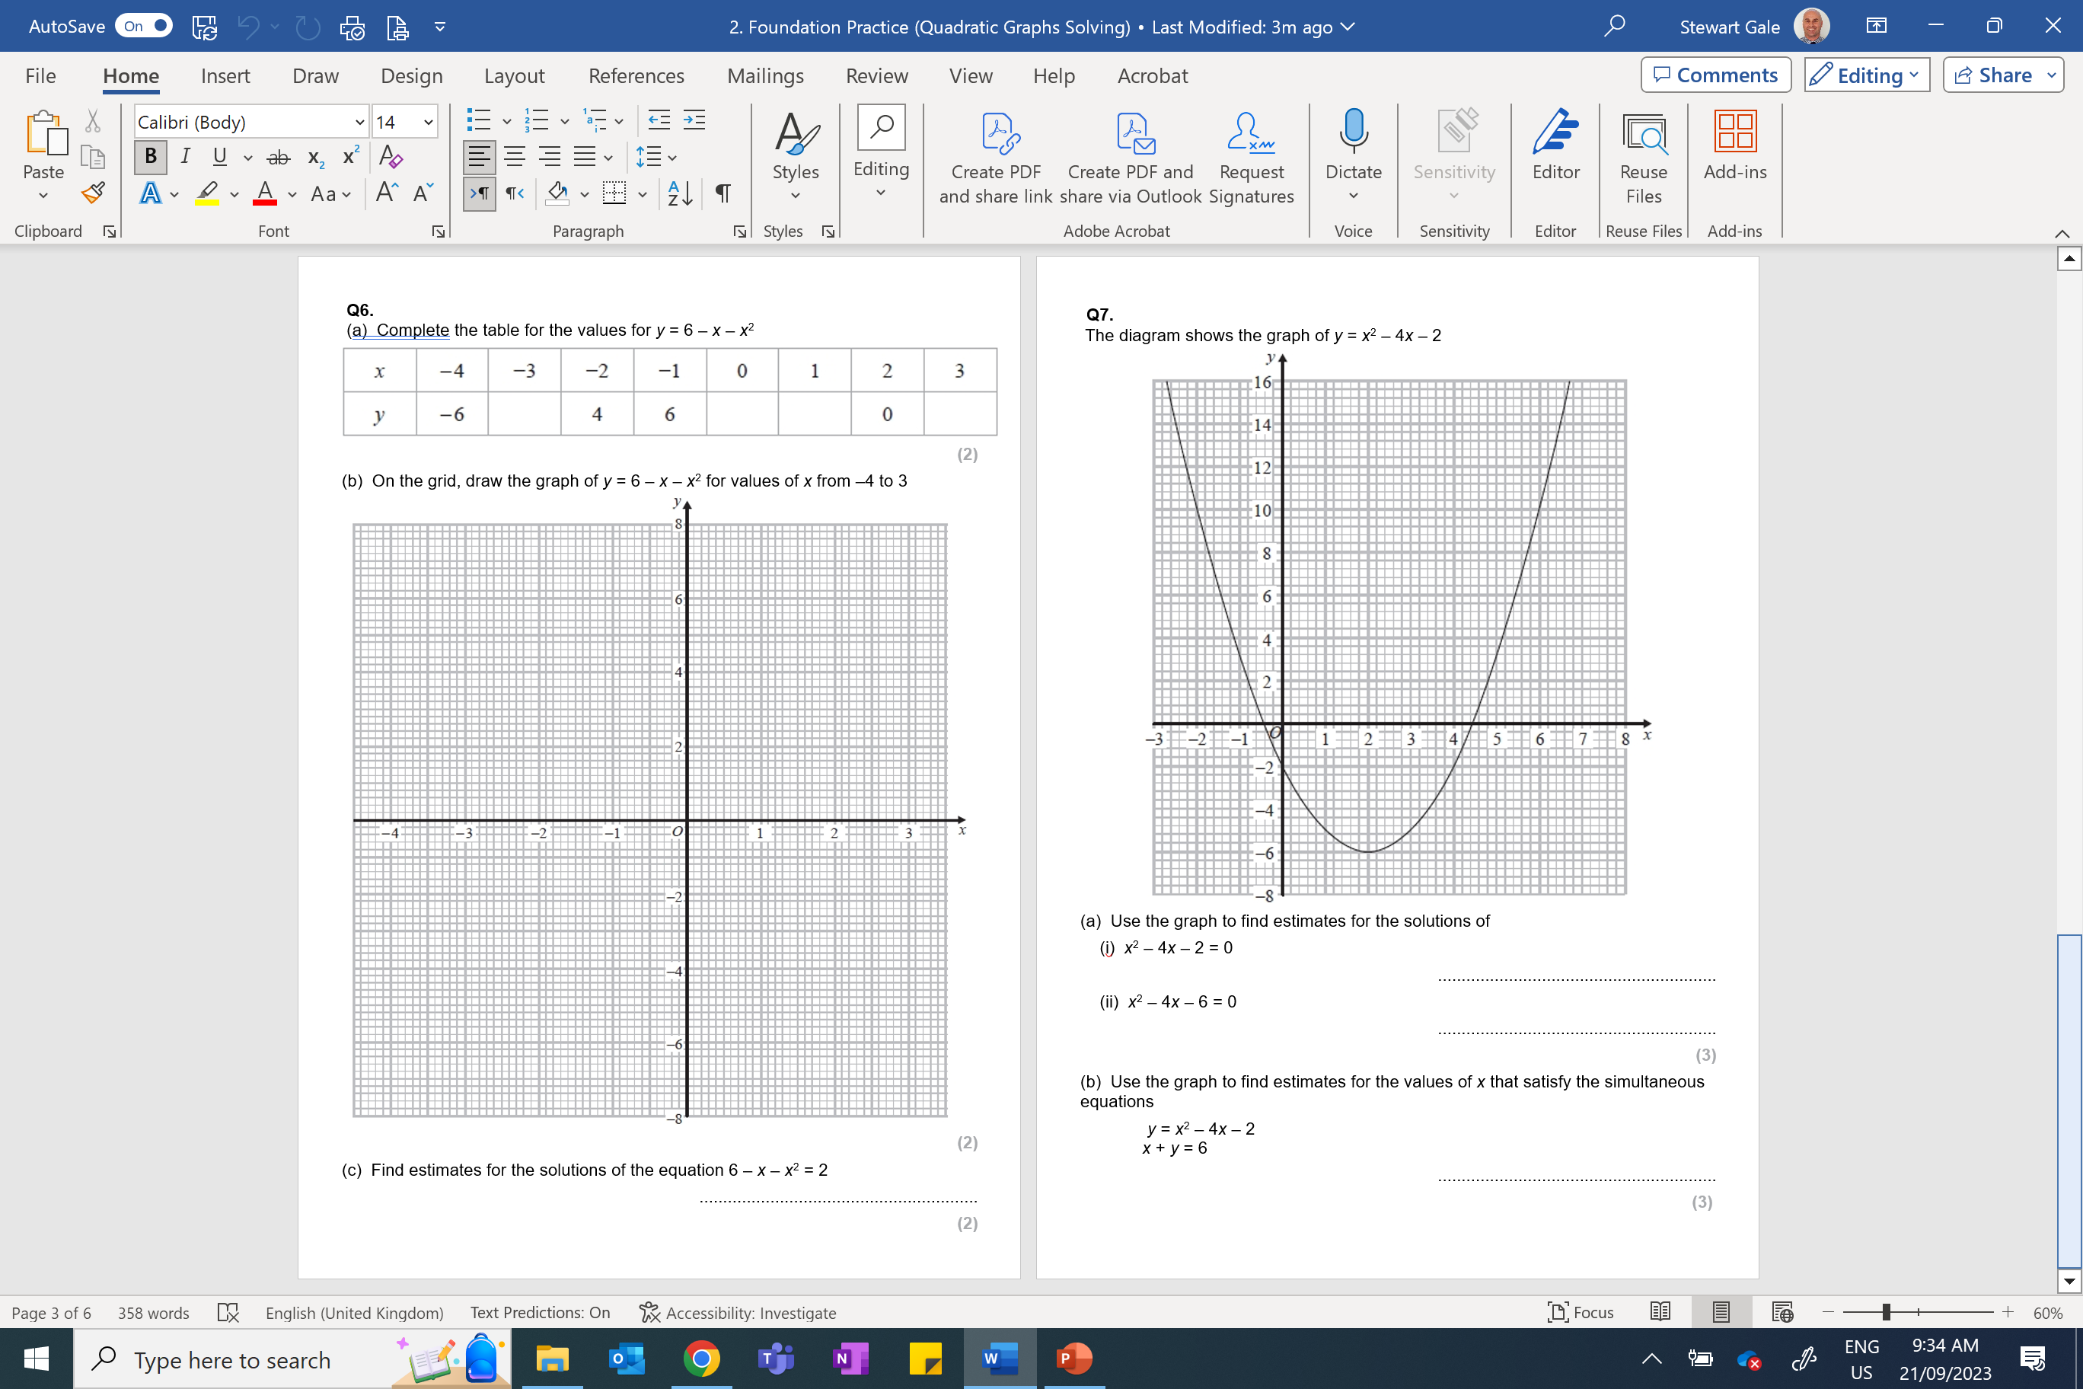

Slide 4
ANSWERS

Slide 5
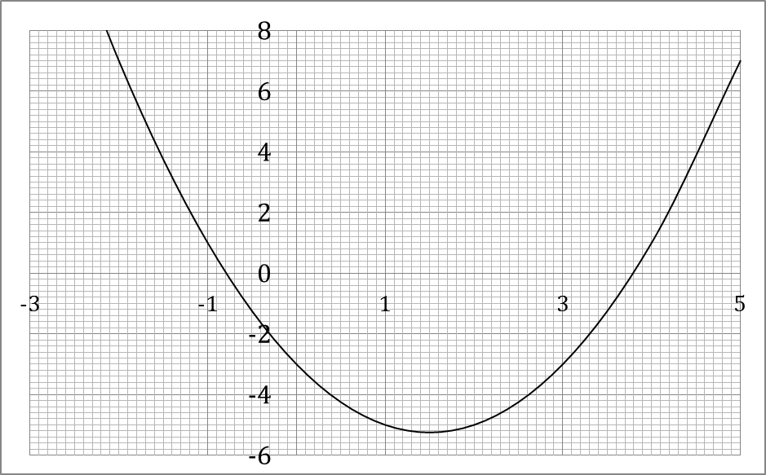
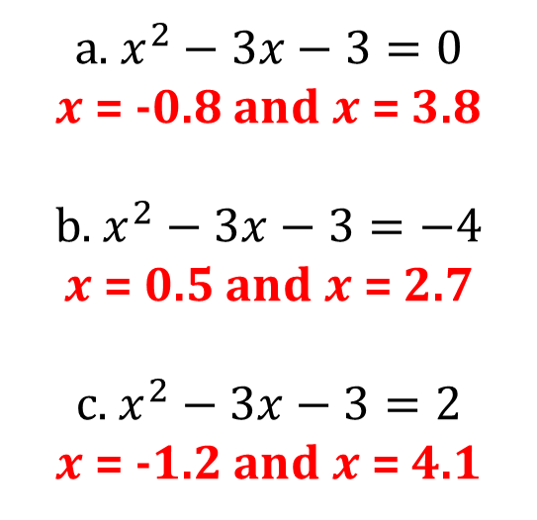
Q1.
a. $x^{2}−3x−3=0$
$x$ = -0.8 $and x$ = 3.8
b. $x^{2}−3x−3=−4$
$x$ = 0.5 $and x$ = 2.7
c. $x^{2}−3x−3=2$
$x$ = -1.2 $and x$ = 4.1

Slide 6
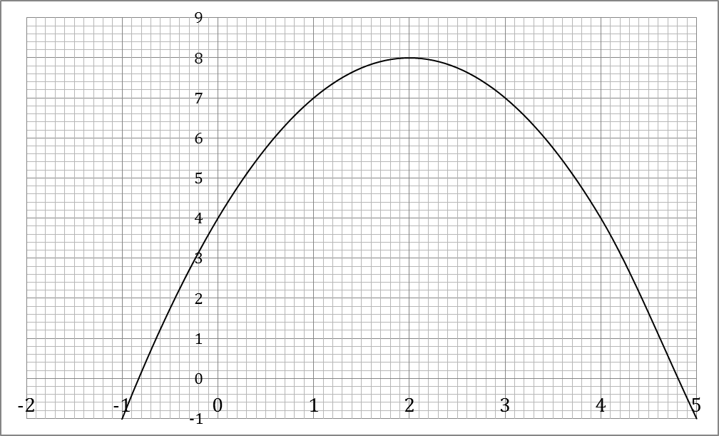
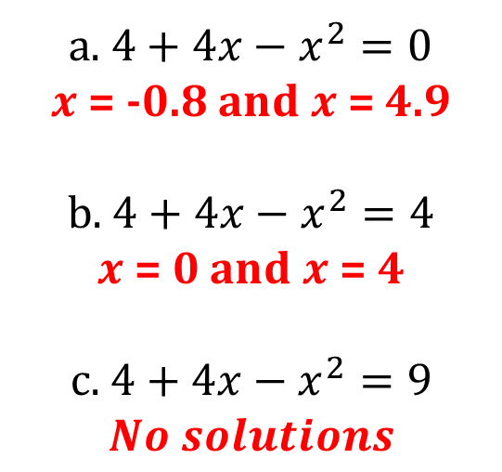
Q2.
a. $4+4x−x^{2}=0$
$x$ = -0.8 $and x$ = 4.9
b. $4+4x−x^{2}=4$
$x$ = 0 $and x$ = 4
c. $4+4x−x^{2}=9$
$No solutions$

Slide 7
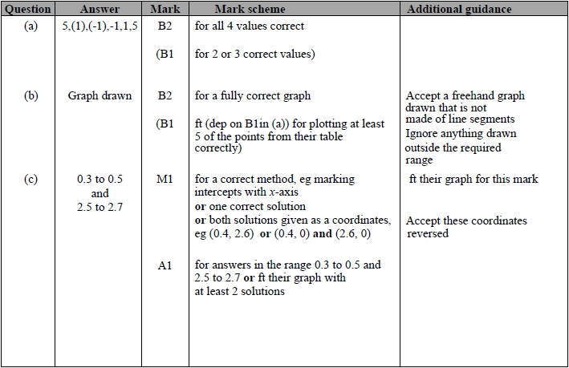
Q3.

Slide 8
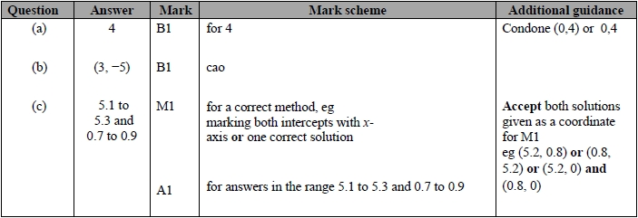
Q4.

Slide 9
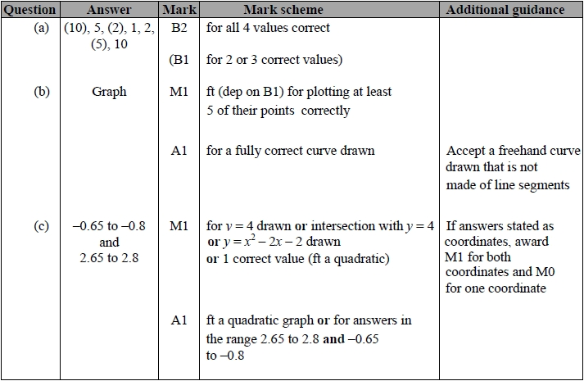
Q5.

Slide 10
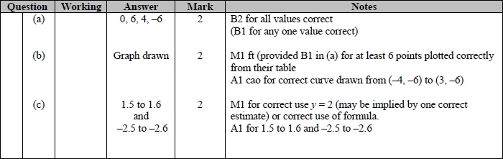
Q6.

Slide 11
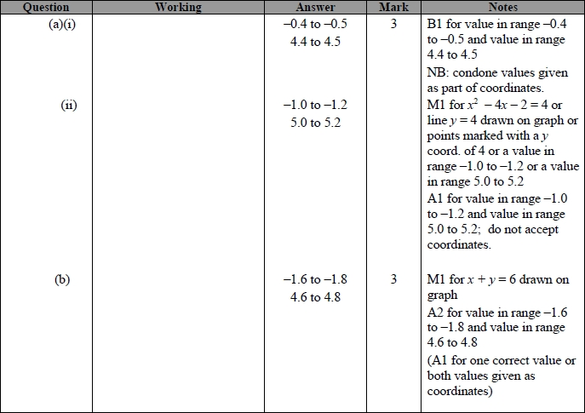
Q7.

